Slide 1
Магнитное поле Земли
Измерение магнитного поля Земли в определенной точке

Slide 2
Магнитное поле Земли
Измерение магнитного поля Земли в определенной точке
^{Цель}
Целью данной работы является измерение магнитного поля Земли в определенном регионе. Будет установлена связь между максимальным и минимальным значениями магнитного поля, а также место, на которое укажет датчик для получения этих значений.

Slide 3
Магнитное поле Земли
Измерение магнитного поля Земли в определенной точке
^{Введение и теория}
Мы мало знаем о внутреннем строении нашего дома - Земли, учитывая то большое количество явлений, которые связаны со строением и составом нашей планеты. Поскольку температура и давление там достигают экстремальных значений, нам легче изучать удаленные галактики, чем внутренности планеты. Но присутствие ферромагнитных материалов, находящихся в постоянном сложном движении у центра Земли, обусловлено относительно постоянным магнитным полем. Это поле не является однородным в смысле значений напряженности в разных точках земной поверхности. Оно крайне важно для самой планеты и для существования жизни на ней.
Что понимается под магнитным полем?

Slide 4
Магнитное поле Земли
Измерение магнитного поля Земли в определенной точке
^{Введение и теория}
Как измерить отклонение вращающегося объекта от начального положения?
Как наличие магнитного поля влияет на стрелку компаса?

Slide 5
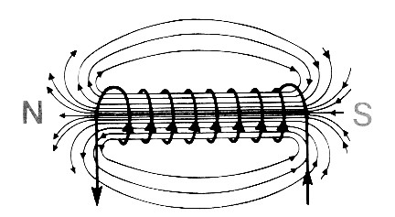
Магнитное поле Земли
Измерение магнитного поля Земли в определенной точке
^{Введение и теория}
Силовые линии магнитного поля, создаваемого катушкой, имеют высокую концентрацию на единицу площади, то есть напряженность вдоль оси симметрии. Такая ось определяет диполь, то есть два конца, различающиеся направлением силовых линий, проходящих через единичную площадь, перпендикулярную ей. Это определяет ориентацию магнитных взаимодействий. Согласно общему определению и принятой в Европе терминологии, северный конец магнита или катушки выступает в качестве компаса, указывающего на истинный север планеты.
^{Теория}
( - )
( + )

Slide 6
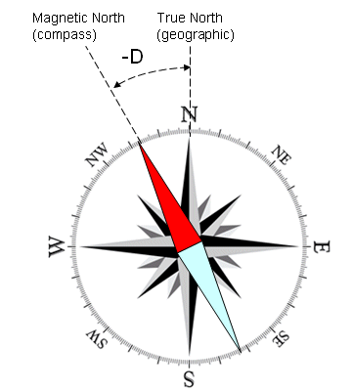
Магнитное поле Земли
Измерение магнитного поля Земли в определенной точке
^{Введение и теория}
Стороны света определяются осью и направлением вращения. Таким образом, географические направления "восток-запад" и "север-юг" определяются по движению звезд. Такой инструмент, как компас, служит для ориентации, хотя показывает не точное истинное направление на север, а фактическое направление силовых линий магнитного поля Земли в данной точке. Угол между направлением магнитной стрелки и осью вращения Земли называется магнитным склонением, которое может быть положительным или отрицательным, в зависимости от направления такого отклонения.
Магнитный север
(компас)
Истинный север
(географический)
^{Теория}

Slide 7
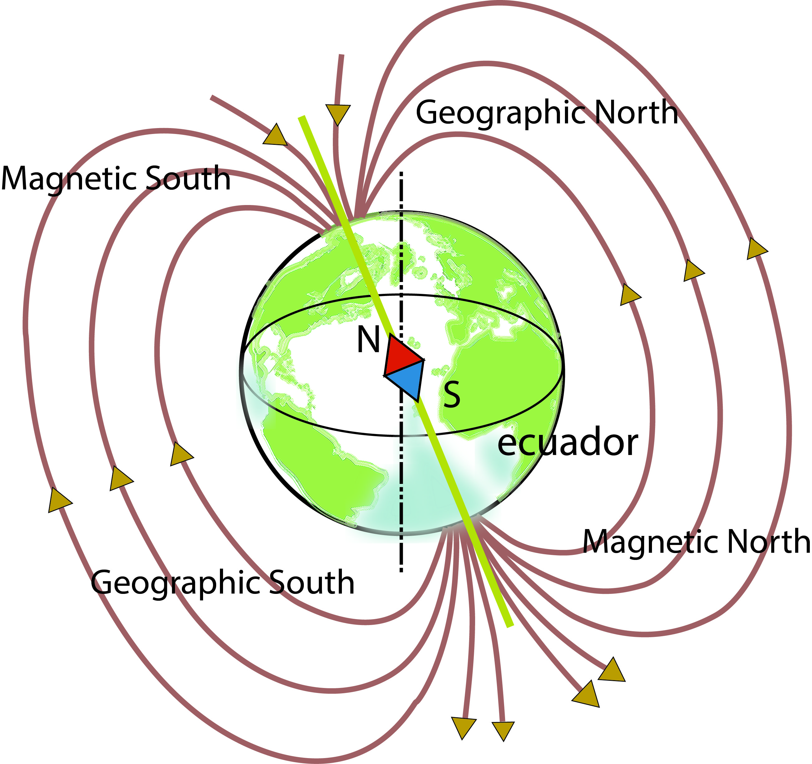
Магнитное поле Земли
Измерение магнитного поля Земли в определенной точке
^{Введение и теория}
^{Теория}
Истинный север
(географический)
Таким образом, и согласно наблюдениям Эрстеда и Фарадея, определяется только восприятие направления силовых линий магнитного поля вблизи концов оси симметрии, или магнитный полюс.
Европейская конвенция о наименованиях магнитных полюсов устанавливает, что вблизи географического северного полюса Земли должен находиться южный магнитный полюс, который притягивает северный полюс стрелки компаса.
Магнитный юг
Магнитный север
Истинный юг
(географический)

Slide 8
Магнитное поле Земли
Измерение магнитного поля Земли в определенной точке
^{Введение и теория}
В связи с динамичностью материала, создающего магнитное поле в глубине планеты, местоположение полюсов не является постоянным. Меняется также величина напряженности магнитного поля в каждой точке Земли. С учетом принципа наложения полей, можно говорить о наличии второго поля, перпендикулярного полю Земли. Вот как измерение угла отклонения результирующего поля позволяет установить связь между обоими полями.
Поле Земли
Результирующее поле
Поле катушки
Угол отклонения

Slide 9
Магнитное поле Земли
Измерение магнитного поля Земли в определенной точке
^{Введение и теория}
Теперь учащихся приглашают выдвинуть гипотезу, которая должна быть проверена экспериментально.
Зафиксируйте магнитное поле в той точке, где вы находитесь, направив сначала датчик на географический север. Затем направьте его на южный географический полюс. Должны ли, по вашему мнению, отличаться эти два показания? Если да, то в чем должна быть разница?

Slide 10
Магнитное поле Земли
Измерение магнитного поля Земли в определенной точке
^{Описание работы}
Для измерения магнитного поля Земли учащиеся используют датчик магнитного поля Labdisc, направив его сначала в сторону географического северного полюса, а затем, изменив ориентацию на 180°, - на южный географический полюс.

Slide 11
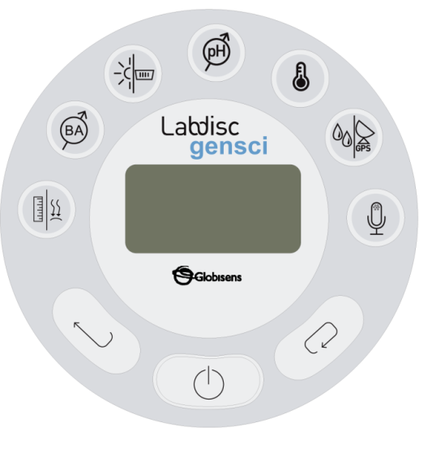
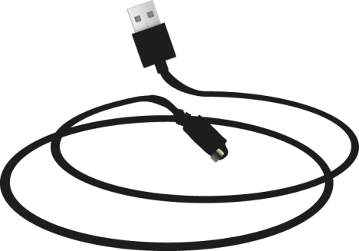
Магнитное поле Земли
Измерение магнитного поля Земли в определенной точке
^{Ресурсы и материалы}
Labdisc
Датчик магнитного поля
Кабель USB
Компас

Slide 12
Магнитное поле Земли
Измерение магнитного поля Земли в определенной точке
^{Использование Labdisc}
^{Настройка Labdisc}
Чтобы произвести замеры с помощью датчика магнитного поля, выполните следующие действия:
Подключите датчик магнитного поля к универсальному входу Labdisc.
Включите Labdisc и на датчике магнитного поля выберите 0.2 мТл.
1
2

Slide 13
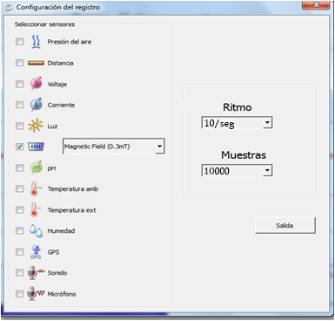
Магнитное поле Земли
Измерение магнитного поля Земли в определенной точке
^{Использование Labdisc}
3
Нажмите , чтобы задать установки Labdisc. Выберите датчик магнитного поля (0.3 мТл) при частоте 10/с и общем количестве замеров 10000.

Slide 14
Магнитное поле Земли
Измерение магнитного поля Земли в определенной точке
^{Использование Labdisc}
4
После завершения настройки датчика, начинайте измерения, нажав .
После завершения измерений, остановите Labdisc, нажав .
5

Slide 15
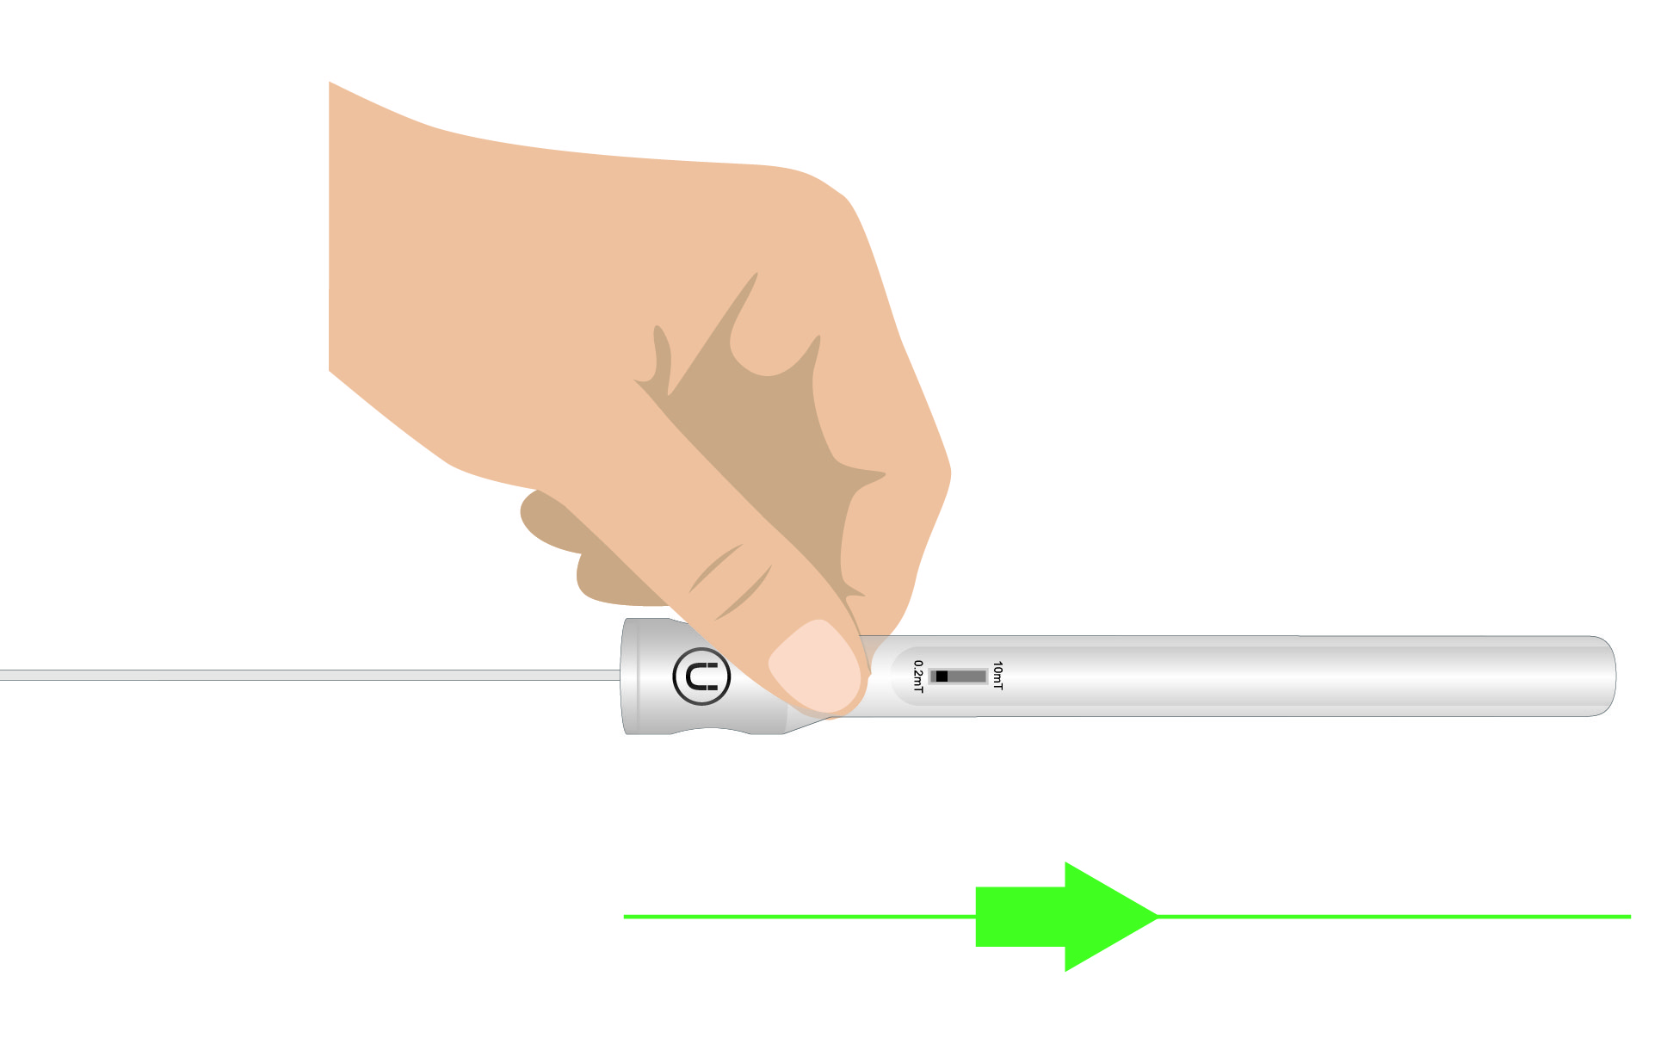
Магнитное поле Земли
Измерение магнитного поля Земли в определенной точке
^{Эксперимент}
Учащийся держит в одной руке датчик магнитного поля, а в другой - Labdisc, экран направлен вверх и отображает результаты измерений.
Другой учащийся держит компас, направив стрелку на север.
Первый учащийся медленно перемещает датчик в горизонтальном направлении, пока не будет найдено максимальное значение магнитного поля, как показано на рисунке.
Найдя максимальное значение, он удерживает датчик в таком положении.

Slide 16
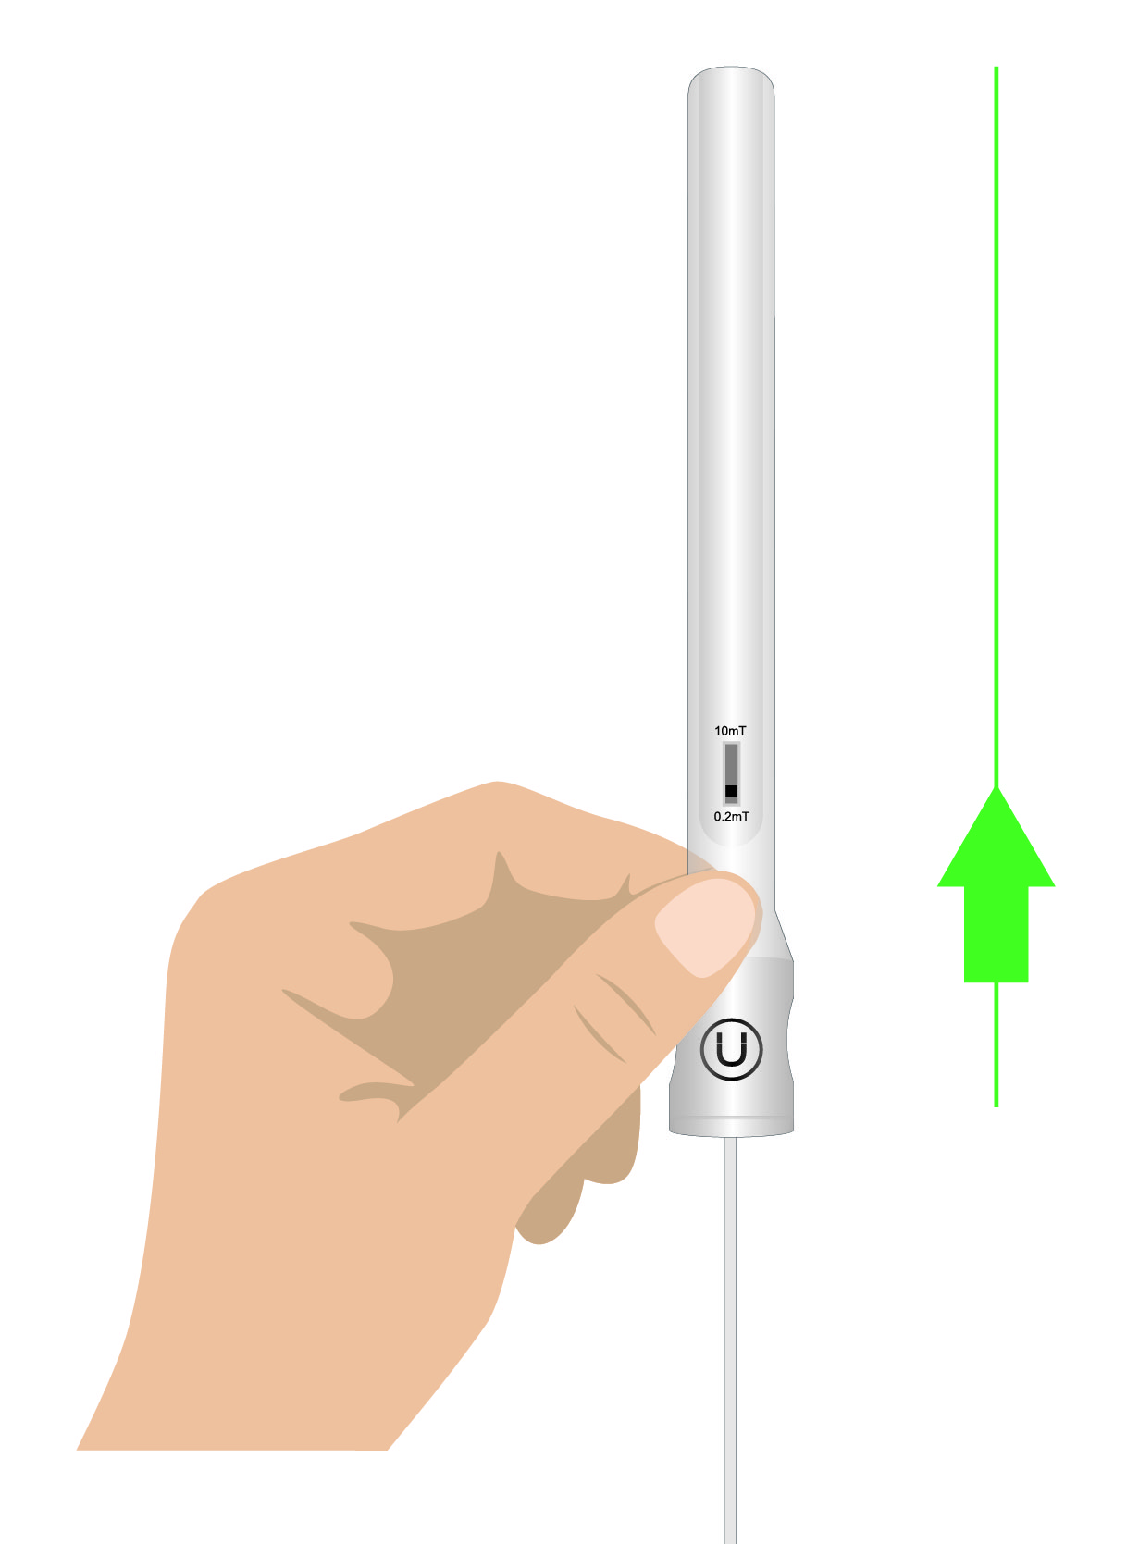
Магнитное поле Земли
Измерение магнитного поля Земли в определенной точке
^{Эксперимент}
Посмотрите на компас и зафиксируйте направление, для которого датчик определяет максимальное значение магнитного поля.
Затем учащийся, который держит датчик, перемещает его в вертикальном направлении, чтобы тоже найти максимальное значение магнитного поля, как показано на рисунке.
Снова посмотрите на компас и зафиксируйте направление, для которого датчик определяет максимальное значение магнитного поля.

Slide 17
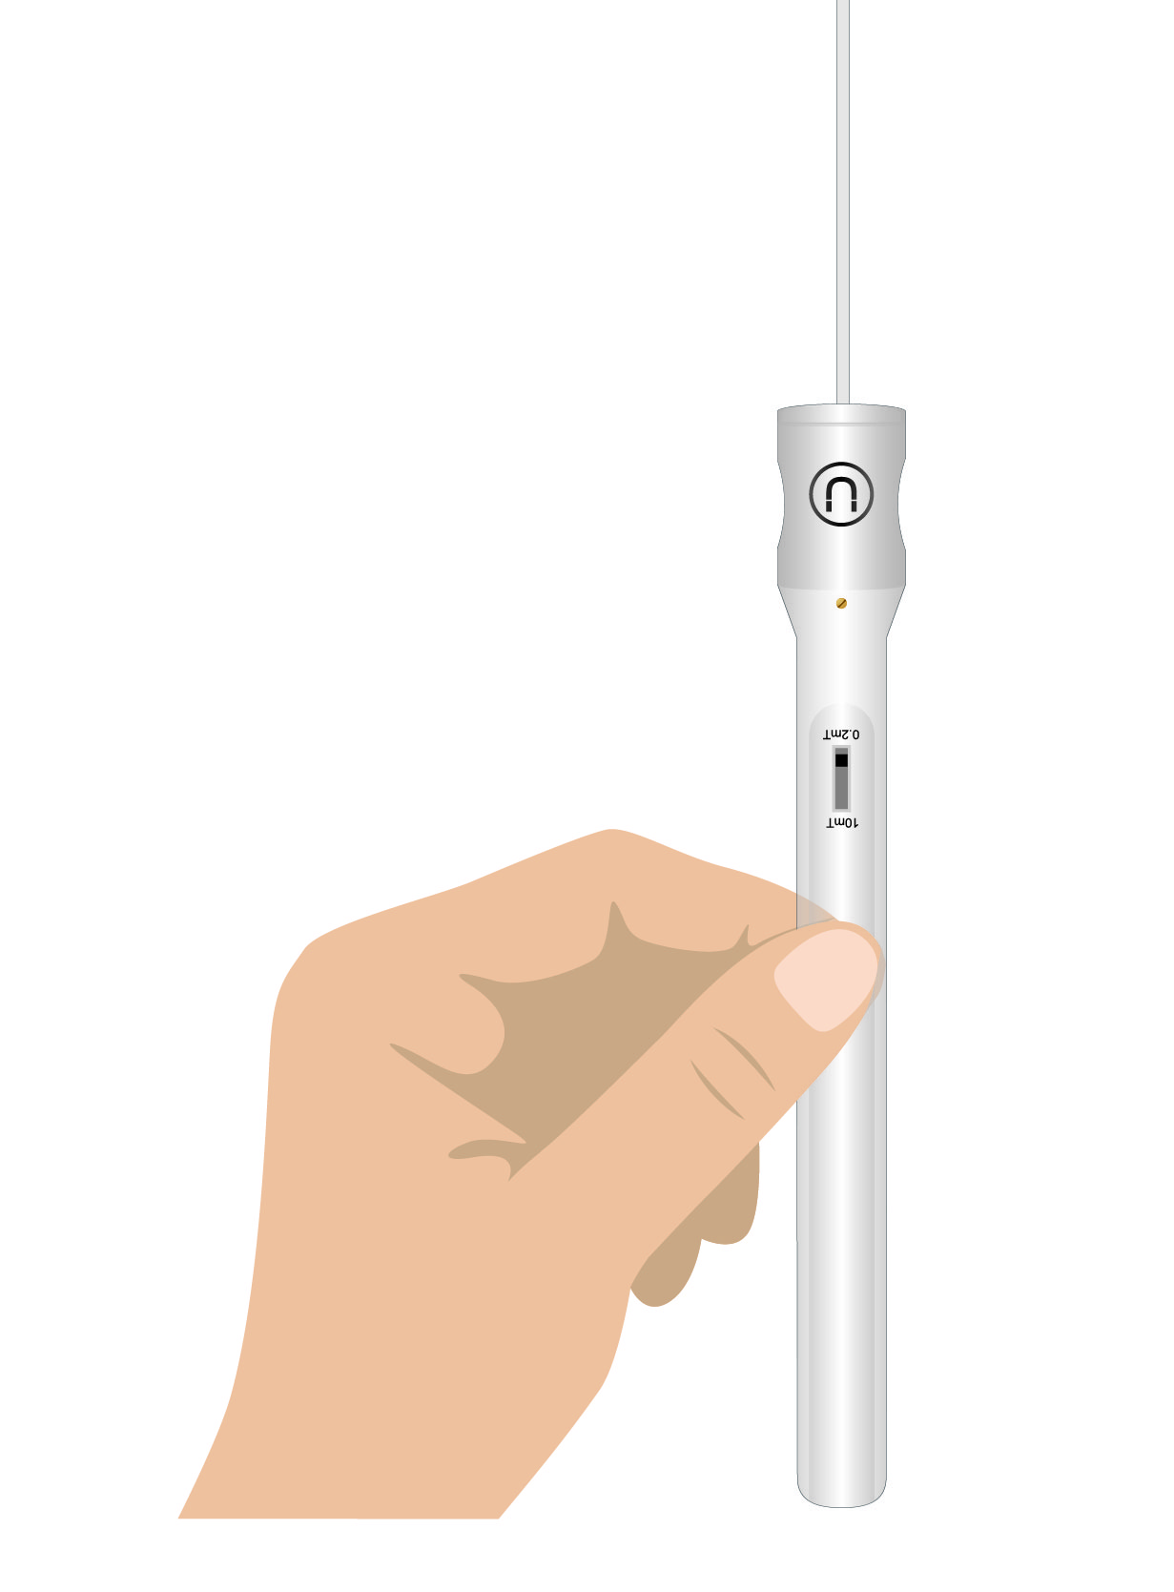
Магнитное поле Земли
Измерение магнитного поля Земли в определенной точке
^{Эксперимент}
Найдя максимальное значение магнитного поля и определив направление датчика на эту точку, переверните датчик на 180°, как показано на рисунке.
И наконец, с помощью компаса определите, куда направлен датчик в этой последней точке.

Slide 18
Магнитное поле Земли
Измерение магнитного поля Земли в определенной точке
^{Результаты и анализ}
Подключите Labdisc к компьютеру и откройте программу GlobiLab.
В верхнем меню нажмите и выберите .
Выберите в списке последний эксперимент и посмотрите график на экране.
Используйте кнопку для добавления на график комментариев. Укажите действия, которые выполнялись в ходе эксперимента (горизонтальное, а затем вертикальное вращение датчика, потом разворот на 180°). Укажите также направления, в которых датчик обнаружил максимальное и минимальное значения магнитного поля Земли.

Slide 19
Магнитное поле Земли
Измерение магнитного поля Земли в определенной точке
^{Результаты и анализ}
Каковы были максимальное и минимальное значения магнитного поля?
Куда был направлен датчик при выявлении максимального и минимального значений магнитного поля соответственно?
Зачем нужно было разворачивать датчик на 180° после нахождения максимального значения?

Slide 20
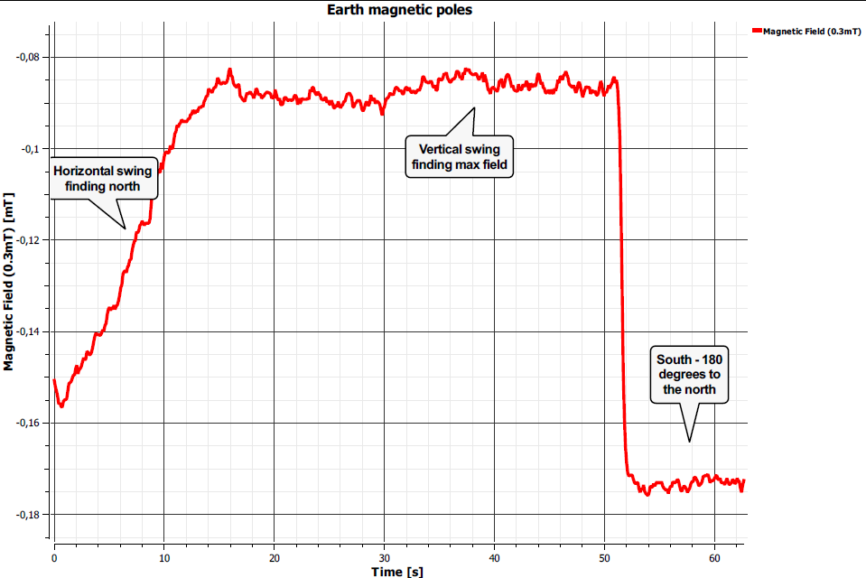
Магнитное поле Земли
Измерение магнитного поля Земли в определенной точке
^{Результаты и анализ}
График ниже должен быть аналогичен графику, полученному учащимися:

Slide 21
Магнитное поле Земли
Измерение магнитного поля Земли в определенной точке
^{Применение}
Какова связь между магнитными и географическими полюсами Земли?
Предполагается, что учащиеся сообщат, удалось ли им найти связь между магнитными и географическими полюсами Земли. Учащиеся должны понять, что самое большое значение поля получено в направлении магнитного севера, а географические полюса устанавливаются по компасу.
Для чего полезно знать о магнитном поле Земли и сложностях с его определением? Если не знаете ответ, изучите этот вопрос.
Предполагается, что учащиеся укажут, где применяются знания о магнитных полях, например в электронике и акустических системах, а также в медицине, в частности для МРТ.

Slide 22
Магнитное поле Земли
Измерение магнитного поля Земли в определенной точке
^{Применение}
Некоторые живые организмы, например летучие мыши, используют магнитное поле Земли. Как вы думаете, для чего? Если не знаете ответ, изучите этот вопрос.
Предполагается, что учащиеся расскажут о влиянии магнитного поля на живые организмы. Например, оно может использоваться для ориентации в пространстве, особенно при путешествиях на дальние расстояния.

